Slide 1


SISTEME PE BAZA DE APA
www.magnumheating.ro

Slide 2
CUPRINS
Solutii de montaj
Țeavă încălzire prin pardoseală
Diastribuitoare cu pompa
Distribuitoare/Colectoare
Accesorii
Termostate

Slide 3

SOLUTII DE MONTAJ
cuprins
www.magnumheating.ro

Slide 4
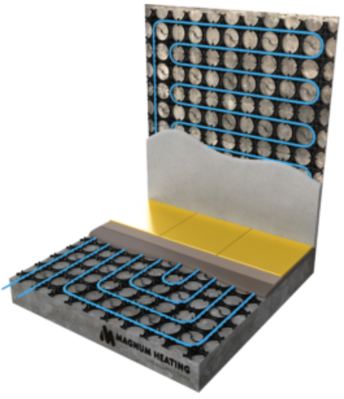
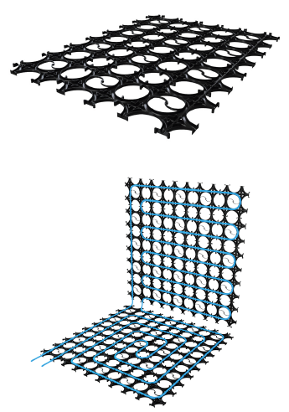
 RENOVARE
Cu o înălțime de instalare de la 12 mm, MAGNUM Slimfit este unul dintre cele mai joase sisteme de acest gen. Poate fi folosit atât pentru încălzire prin perete, cât și pentru încălzire prin pardoseală.
Acest sistem constă din covorașe de plastic (plăci) care sunt pur și simplu așezate împreună. Un tub de încălzire prin pardoseală de 12 mm este prins în covorașe cu aceeași ușurință. Înălțimea totală de numai 14 mm face ca acest sistem să fie ideal pentru proiectele de renovare. Instalarea este posibilă atât pe podea, cât și în perete.
Structura deschisă a plăcilor asigură aderența perfectă a podelei turnate atât la podeaua de bază, cât și la perete. Acest sistem poate fi folosit și ca încălzire principală.
Dacă sistemul este folosit ca sistem de încălzire/răcire în perete, covorașul susține tencuiala, iar MAGNUM Slimfit se comportă ca o armătură.
MAGNUM Slimfit 12 este dezvoltat pentru tubul MAGNUM de 12 mm. Tubul de 12 mm este furnizat în lungimi de 100 și 300 de metri. Lungimea maximă a tubului per grup este de 100 de metri.
MAGNUM SlimFit 12

Slide 5
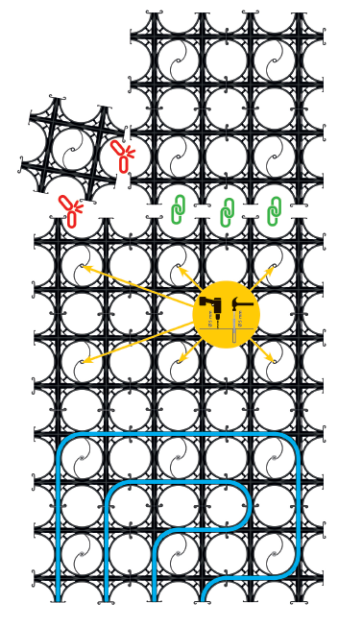
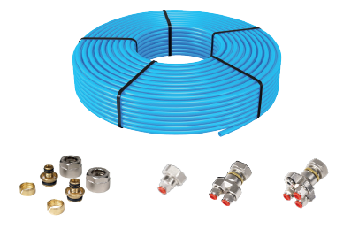
 RENOVARE
Detalii tehnice
• LxW SlimFit elemente 1000 x 750 mm (4x3 componente)
• Dimensiunile componentelor 250 x 250 mm
• Suprafața per element 0,75 m
• Suprafața per pachet 3,75 m (5 elemente)
• Înalțimea de instalare a sistemului 14 mm
• Înalțimea totala de montare 17-22 mm
• Distanța centru-centru tub 125 mm
• Potrivit pt dimensiunea tubului Ø 12 mm
Metode de instalare Pentru montare (pardosea sau perete) Dimensiunea burghiului 5 mm
Hammer plug size 5 mm
Model
Podea- Spirala inversa
Perete- Meandru
Finalizarea
Podea- Compus de nivelare sau ciment (nisip).
Perete- Mortar de ipsos
Garanție
MAGNUM SlimFit are o garantie de 2 ani la elemente, conducta de incalzire in pardoseala are o garantie de 50 de ani.
MAGNUM SlimFit 12

Slide 6
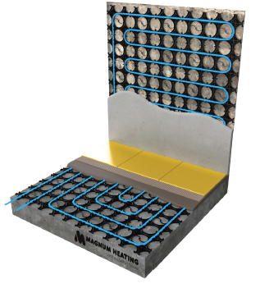
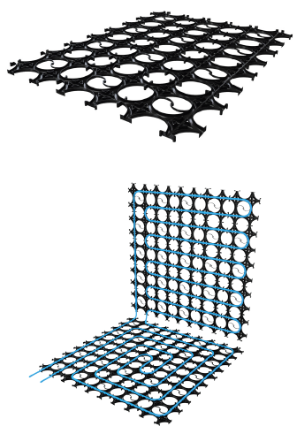
 RENOVARE
Cu o înălțime de instalare de la 10 mm, MAGNUM Slimfit este unul dintre cele mai joase sisteme de acest gen. Poate fi folosit atât pentru încălzire prin perete, cât și pentru încălzire prin pardoseală.
Acest sistem constă din covorașe de plastic (plăci) care sunt pur și simplu așezate împreună. Un tub de încălzire prin pardoseală de 10 mm este prins în covorașe cu aceeași ușurință. Înălțimea totală de numai 12 mm face ca acest sistem să fie ideal pentru proiectele de renovare. Instalarea este posibilă atât pe podea, cât și în perete.
Structura deschisă a plăcilor asigură aderența perfectă a podelei turnate atât la podeaua de bază, cât și la perete. Acest sistem poate fi folosit și ca încălzire principală.
Dacă sistemul este folosit ca sistem de încălzire/răcire în perete, covorașul susține tencuiala, iar MAGNUM Slimfit se comportă ca o armătură.
MAGNUM Slimfit 10 a fost dezvoltat pentru tubul MAGNUM de 10 mm. Tubul de 10 mm este furnizat în lungimi de 80 și 240 de metri. Lungimea maxima a tubului per grup este de 80 de metri.
MAGNUM SlimFit 10

Slide 7
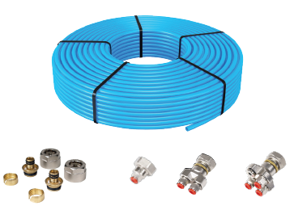
 RENOVARE
Detalii tehnice
• Elemente LxW SlimFit 800 x 600 mm (4x3 componente)
• Dimensiunile componentelor 200 x 200 mm
• Suprafața per element 0,48 m
• Suprafața per pachet 2,4 m (5 elements)
• Înalțimea de instalare a sistemului 12 mm
• Înalțimea totala de montare 15-20 mm
• Tub distanța centru-centru 100 mm
• Potrivit pentru dimensiunea tubului Ø 10 mm
Metode de instalare Pentru montare (pardosea sau perete) Dimensiunea burghiului 5 mm
Hammer plug size 5 mm
Model
Podea- Spirala inversa
Perete- Meandru
Finalizarea
Podea- Compus de nivelare sau ciment (nisip).
Perete- Mortar de ipsos
Garanție
MAGNUM SlimFit are o garantie de 2 ani la elemente, conducta de incalzire in pardoseala are o garantie de 50 de ani.
MAGNUM SlimFit 10

Slide 8
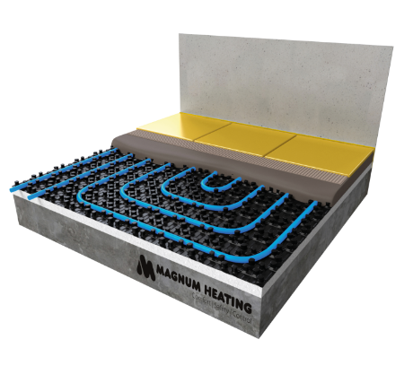
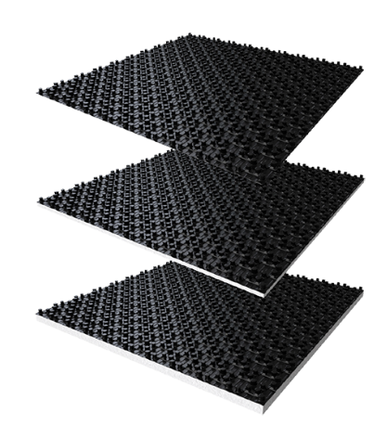
 Construcție nouă
Castellated Plates
Plăcile castelate sunt special concepute pentru a simplifica pregătirea podelei pentru montarea tuburilor de încălzire, ceea ce reduce timpul de instalare. De asemenea, plăcile crelate fac posibilă fixarea tuburilor de încălzire prin pardoseală într-un mod rapid și ușor. Disponibil ca 17 mm neizolat și 28 sau 47 mm izolat.
17 mm / 28 mm / 47 mm

Slide 9
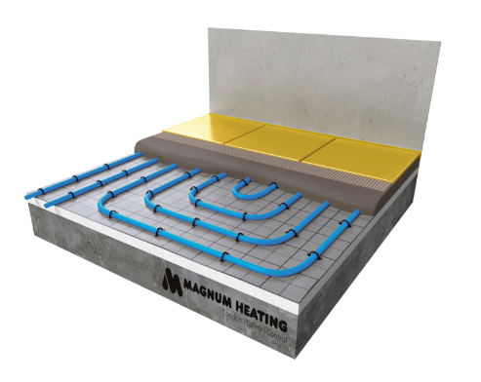
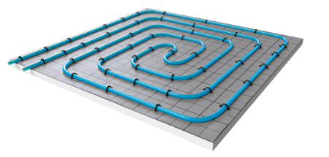
 Construcție nouă
Tacker System
Sistemul MAGNUM Tacker
Plăci izolatoare Tacker La acest tip de instalație de încălzire prin pardoseală, tuburile sunt fixate pe plăci izolatoare cu grosimea de 20 sau 30 mm folosind capse Tacker. Acest sistem este ideal dacă doriți să instalați încălzire prin pardoseală și izolație prin pardoseală pe o suprafață mare. Pentru a permite pardoselii să se extindă și să se contracte, este important ca izolația de margine să fie plasată pe toți pereții.

Slide 10
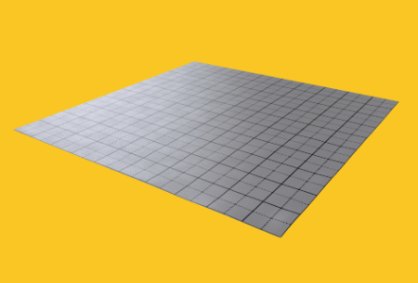
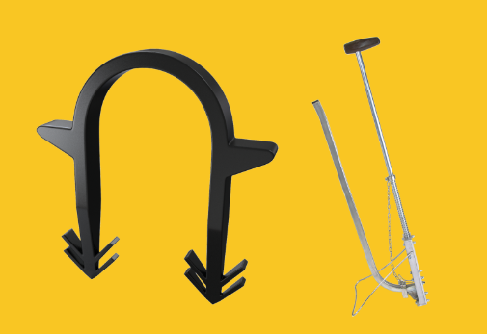
 Construcție nouă
Tacker System
Sistemul MAGNUM Tacker
Folie Tacker Grid Pentru instalații direct pe izolație, se poate folosi folie Tacker Grid. Această folie grilă are o diviziune dreptunghiulară de 10 cm x 10 cm și o grilă interioară de 5 cm x 5 cm. Aceasta înseamnă că tuburile de încălzire prin pardoseală pot fi așezate la diferite distanțe de la centru la centru.
Capse și dispozitiv Tacker Sistemul Tacker constă din plăci izolatoare pe care țevile de încălzire prin pardoseală pot fi fixate direct folosind capse din plastic de 40 sau 60 mm. Aceste capse sunt fixate cu capsatorul Tacker.

Slide 11
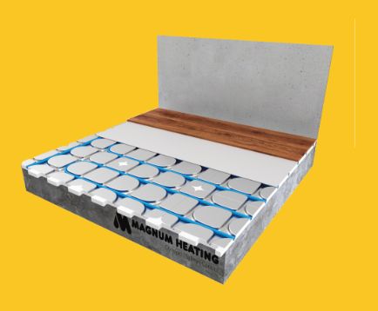
 Construcție uscată
MAGNUM HeatBoard W
Un sistem pe bază de apă de 18 mm care poate fi utilizat direct sub lemn, parchet sau laminat. Plăcile de sistem pot fi asamblate ca niște piese de puzzle, după care țeava este prinsă în canalele de cablu.

Slide 12
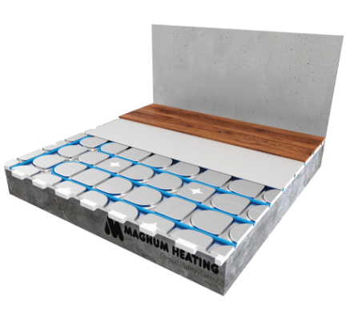
 Construcție uscată
MAGNUM HeatBoard W
Sistemul de încălzire prin pardoseală pe bază de apă, subțire de 18 mm, MAGNUM HeatBoard W se aplică direct sub podelele plutitoare din lemn, parchet sau laminat. Potrivit doar pentru camere uscate și ideal pentru renovare.
Aplicație MAGNUM HeatBoard W este potrivit pentru utilizarea cu sisteme de pardoseli uscate dure (laminat, lemn și parchet). MAGNUM DuoBoard trebuie instalat mai întâi între sistemul de încălzire și pardoseala în cazul pardoselii moi (covoare).

Slide 13
 Construcție uscată
MAGNUM HeatBoard W
Ușurință de instalare Plăcile de sistem pot fi asamblate ca niște piese de puzzle. De asemenea, sunt ușor de tăiat la dimensiune cu un cuțit hobby. Apoi tubul de încălzire prin pardoseală MAGNUM Tube de 12 mm poate fi fixat cu ușurință. Distanța fixă ​​a tubului este de 12,5 cm. Sunt necesari aproximativ 8 m ¹ (metri liniari) de tub MAGNUM la 1 m ² . Podeaua poate fi apoi acoperită cu stratul de pâslă furnizat pe care poate fi aplicat etajul superior.
Pardoseala pe care urmează să fie aplicat acest sistem trebuie să fie stabilă, plană și curată.

Slide 14
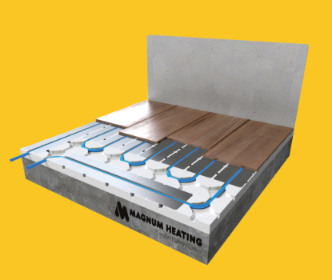
 Construcție uscată
MAGNUM DryFloor
MAGNUM DryFloor se aplică direct sub podele flotante din lemn, parchet sau laminate. Profilele Omega din aluminiu răspândesc căldura pe suprafața podelei și sunt introduse în plăcile izolatoare uscate.

Slide 15
 Construcție uscată
MAGNUM DryFloor
MAGNUM DryFloor (25 mm)
Daca doriti sa instalati incalzire in pardoseala intr-o incapere cu inaltime mica de constructie sau in locuri in care constructia de sustinere este mai putin rezistenta (cum ar fi pardoselile din lemn), o instalatie de constructie uscata ofera o solutie.
Sistemul este format din plăci izolatoare EPS profilate pe care sunt amplasate profile de oțel de distribuție a căldurii.

Slide 16
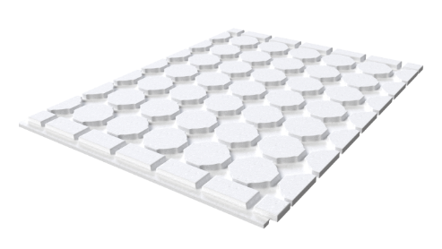
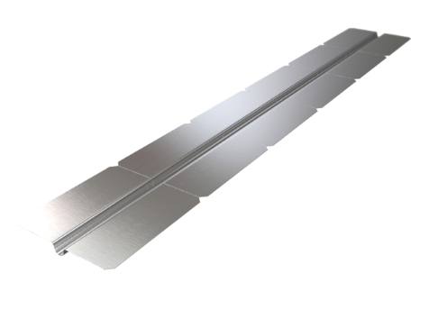
 Construcție uscată
MAGNUM DryFloor
Profil Omega Profilele Omega din aluminiu împrăștie căldura sistemului de încălzire prin pardoseală pe suprafața podelei și sunt așezate deasupra plăcilor de izolație pentru gips-carton de 25 mm. Datorita conductibilitatii termice ridicate a placilor, timpul de reactie fata de sistemele traditionale este mult mai mic (conductivitate termica: 80 W/mK).
Ca regulă generală pentru a comanda, ar trebui să luați în considerare aproximativ 8 profile pe m².
Pardoseala pe care este instalat acest sistem trebuie să fie stabilă, nivelată și curată.
Atenție: Când utilizați aceste profile în combinație cu plăcile de izolare pentru construcție uscată, ar trebui să utilizați un tub de încălzire prin pardoseală cu un diametru de 14 mm.

Slide 17
 Construcție uscată
MAGNUM DryFloor
Detalii tehnice
Plăci izolatoare EPS
-Dimensiuni: 0,75 m² per placă izolatoare (100 cm x 75 cm)
-Număr de bucăți per cutie: 10 farfurii (7,5 m²)
-Distanța dintre tuburi:
125 mm (încălzire principală)
-Lungimea maximă a tubului: 100 m
-Aplicație: placă izolatoare fără zgomot de impact
-Denumire conform standardului:
EPS-EN13163-T4-L1-W1-S1-P4-DLT(1)5-CS(10)200
-Grosimea nominală dL: 25 mm
-Coeficient de conductivitate termică DIN V 4108-10 în W/mK: 0,035
-Rezistenta termica in m ² K/W: 0,71
-Tensiune la compresiune (la 10 % compresie): 150 kPa
-Sarcina de tensiune: 60 kPa
-Temperatura de deviere a căldurii până la 80°C
-Zona de aplicare conform DIN 4108-10: DEO
-Calitate testată: CE/FIW
-Comportament la foc conform EN 13501: Clasa E
-Clasa de materiale de construcție conform DIN 4102: B1
-Material EPS polistiren spumă dură (fără CFK)
-Standard valabil EN 13163, DIN V 4108-10
-Suprafața utilă (L x l) per panou 1.000 x 750 mm
-Suprafata utila per panou 0,75 m ²

Slide 18
 Construcție uscată
MAGNUM DryFloor
Profile Omega din aluminiu
Dimensiuni per profil: 1000 mm x 120 mm
Conductivitate termică: 80 W/mK
Număr necesar aprox. 8 profile pe m²

Slide 19
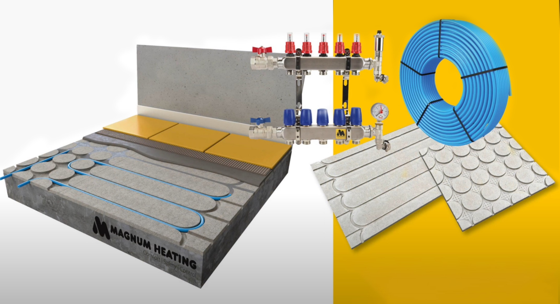
 Sistem uscat, eficient, eco-friendly, fără șapă
MAGNUM FiberBoard
Produs
nou
Fără șapă

Slide 20
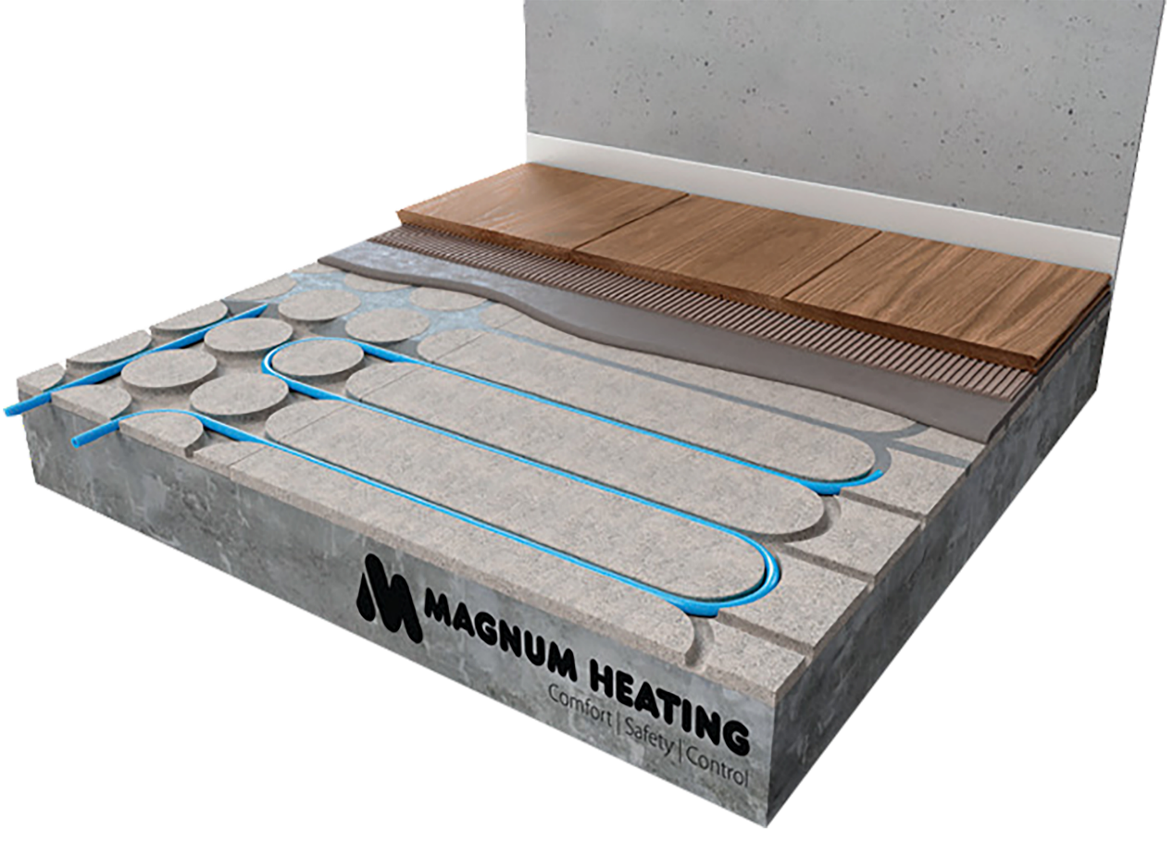
 Sistem uscat, eficient, eco-friendly, fără șapă
MAGNUM FiberBoard
MAGNUM Fiber Board Cu o grosime de doar 1,8 cm, acest sistem inovator se instalează rapid și ușor, fără a necesita șapă de ciment. Compus din plăci modulare, țeavă și accesorii, MAGNUM FiberBoard este soluția ideală pentru orice tip de construcție, de la case și apartamente, până la spații comerciale și industriale

Slide 21
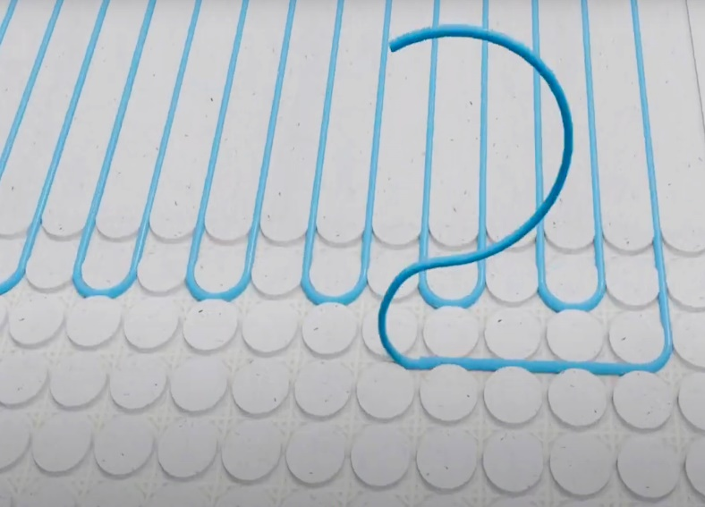
 Sistem uscat, eficient, eco-friendly, fără șapă
MAGNUM FiberBoard
• Instalare rapidă și ușoară: Sistemul modular permite o montare rapidă și simplă, chiar și pentru cei fără experiență în domeniu.
• Subțire și versatil: Cu o grosime de doar 1,8 cm, se potrivește în orice spațiu, fără a afecta înălțimea încăperii. • Eficient energetic: Economisește până la 30% din consumul de energie, reducând semnificativ costurile cu încălzirea.
• Durabil și fiabil: Beneficiază de o garanție de 50 de ani, asigurând o investiție pe termen lung.
• Ecologic: Fabricat din materiale reciclate, contribuind la protejarea mediului înconjurător.
• Personalizabil: Se adaptează oricărui tip de finisaj și poate fi integrat cu orice sistem de încălzire.
• Confort maxim: Oferă o căldură radiantă plăcută și uniformă în întreaga încăpere.
Avantaje

Slide 22
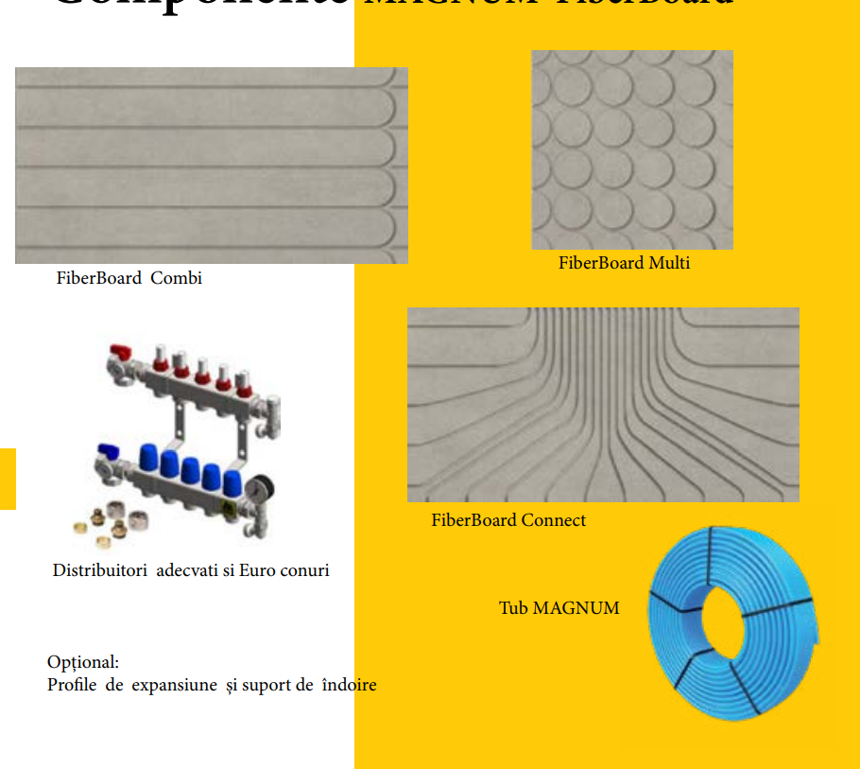
 Sistem uscat, eficient, eco-friendly, fără șapă
MAGNUM FiberBoard
Componente Magnum FiberBoard
FiberBoard Combi
FiberBoard Multi
FiberBoard Connect
Distribuitori adecvati si Euro conuri
Tub MAGNUM
Opțional:
Profile de expansiune și suport de îndoire

Slide 23
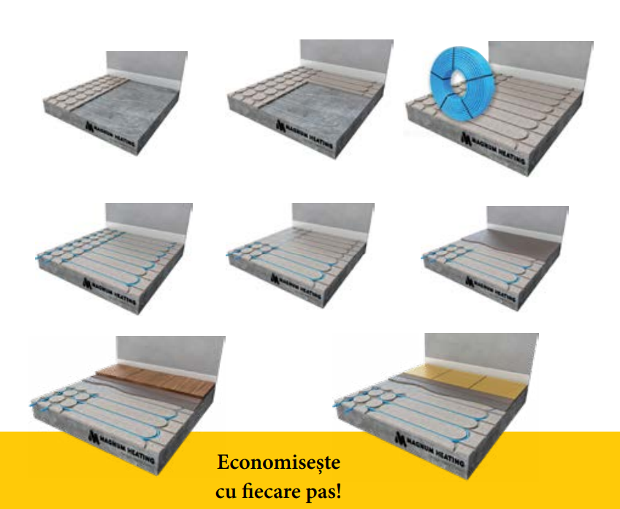
 Sistem uscat, eficient, eco-friendly, fără șapă
MAGNUM FiberBoard
Cum funcționează MAGNUM FiberBoard?
Căldura este generată de un fluid termic care circulă prin țevile integrate în plăcile sistemului. Aceste plăci sunt așezate direct pe suportul de pardoseală, iar căldura este distribuită uniform în întreaga încăpere prin radiație. Datorită grosimii reduse, sistemul reacționează rapid la schimbările de temperatură, oferind un confort termic optim.

Slide 24
ȚEAVĂ
INCALZIRE IN PARDOSEALA
cuprins
www.magnumheating.ro

Slide 25
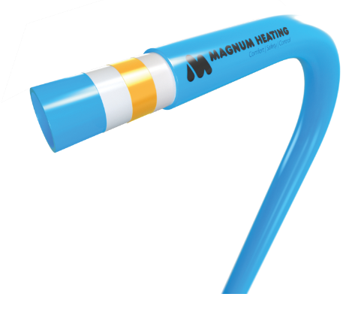
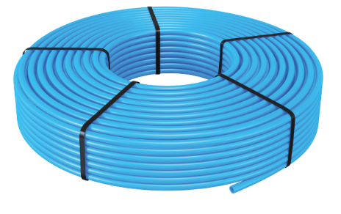
 Construcție nouă
MAGNUM Tube
Tub MAGNUM
Țeava de încălzire prin pardoseală MAGNUM Tube este realizată din PE-RT tipul I și nevoie de polietilenă rezistentă la temperaturi ridicate. Prin urmare, acest tub este de asemenea adecvat pentru temperaturi ridicate.
Țeava PE-RT tipul I este puternic și totuși flexibilă. Este copolimer de etilenă cu o structură moleculară unică, bazată pe o distribuție în lanț controlat. Prin urmare, dă dovadă de performanțe superioare sub aspectul rupturii la întindere și rezistență la prezența hidrostatică, fără
reticulare. Aceasta face ca MAGNUM Tube să fie reciclabil.
Acest PE-RT de tip I este stabilizat optim pentru rezistența în timp, astfel și MAGNUM Tube are o durată de viață calculată de cel puțin 50 de ani în condiții normale. Tubul MAGNUM PE-RT de tip I este special
conceput pentru a fi folosit în sistem cu apă caldă și rece, încălzire / răcire prin pardoseală și pereți și răcire prin tavan.
Tub de încălzire în pardoseală

Slide 26
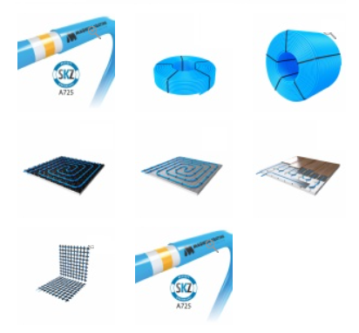
 Construcție nouă
MAGNUM Tube
Tub MAGNUM
Materialul aplicat pe PE-RT de tip I aparține unui lider de peste 20 de ani în aplicații pe tuburi unde este necesar un interval mare de temperatură.
Tubul MAGNUM poate fi folosit într-un interval de temperatură cuprins între 5 ⁰C și80 ⁰C. Sarcina maximă pe termen scurt de 95 ⁰C poate rezista fără probleme la o presiune hidrostatică internă maxim 6 bari.

Slide 27
DIASTRIBUITOARE
CU POMPA
cuprins
www.magnumheating.ro

Slide 28
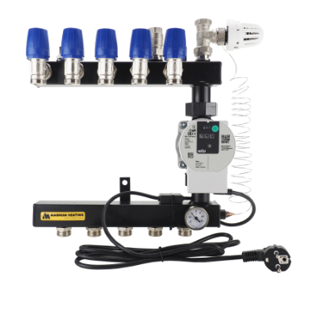
MAGNUM Basic Steel
MAGNUM Basic Steel este o unitate de control simplă, dar foarte robustă, care vine standard cu pompa eficientă energetic WILO Para HU25/7-50/SC cu eticheta energetică A.
Această pompă are o presiune constantă, astfel încât se adaptează singură dacă grupurile sunt închise printr-un eventual post-control (actuator). Aceasta este cunoscută și sub numele de pompă modulantă.
Distribuitorul este neutru hidraulic, ceea ce înseamnă că pompa acestui distribuitor nu are nicio influență asupra circuitului primar.

Slide 29
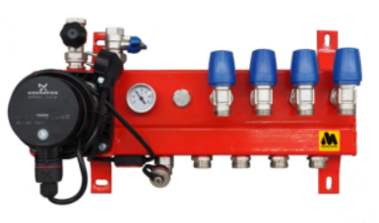
MAGNUM FRONT Steel
Distribuitor de încălzire în pardoseală
Această unitate de control MAGNUM este foarte compactă și realizată din oțel galvanizat și acoperit cu epoxi. Acest lucru permite MAGNUM să ofere o garanție de 5 ani pentru carcasa acestui distribuitor. Distribuitorul este echipat standard cu o pompă Grundfos ALPHA2 L. Standard cu o conexiune superioară primară. Această pompă are o presiune constantă, astfel încât se adaptează singură dacă grupurile sunt închise printr-un eventual post-control (actuator).
Distribuitorul este neutru hidraulic, ceea ce înseamnă că pompa acestui distribuitor nu are nicio influență asupra circuitului primar.

Slide 30
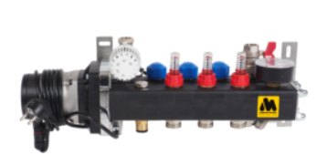
MAGNUM Premium Synthetic Pro
Distribuitor de încălzire în pardoseală
Această unitate de control profesională MAGNUM premium este foarte compactă și constă din elemente separate din plastic care sunt interconectate prin intermediul unor tije filetate. Ca urmare, distribuitorul are o structură modulară.

Slide 31
MAGNUM Premium Synthetic Pro
Elementele individuale sunt realizate dintr-un plastic din poliamidă armat cu fibră de sticlă, care este foarte potrivit pentru temperaturi înalte și scăzute. Elementele au o construcție cu pereți dubli, astfel încât se formează automat un strat de izolație.
Acest lucru face ca acest distribuitor să fie extrem de potrivit pentru încălzire dar și pentru răcire. Datorită acestui strat izolator, practic nu există condens pe distribuitor.
Termostatul WiFi avansat ține cont de timpul necesar de încălzire, astfel încât podeaua dumneavoastră să aibă întotdeauna temperatura potrivită la momentul dorit.
MAGNUM Mat este disponibil în 22 de dimensiuni diferite, de la 0,75 la 25 m². Deoarece cablul de încălzire este conectat la covoraș la capăt, există doar un cablu de alimentare pe o parte, care este atașat invizibil prin intermediul unei conexiuni unice. Aceasta înseamnă că nu trebuie făcută nicio revenire la termostat.

Slide 32
DISTRIBUITOARE/COLECTOARE
cuprins
www.magnumheating.ro

Slide 33
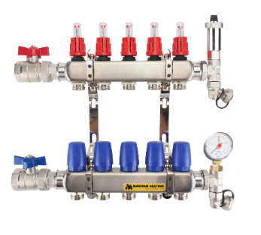
MAGNUM Premium Stainless Steel Open LT
Distribuitor de incalzire in pardoseala
Colectorul deschis MAGNUM Premium Stainless Steel este utilizat în instalații cu temperaturi scăzute și este fabricat din oțel inoxidabil 4301 de foarte înaltă calitate. Acest colector este echipat standard cu supape cu bilă de 1 inch, 1 aerisire automată, 2 supape de golire și un manometru.

Slide 34
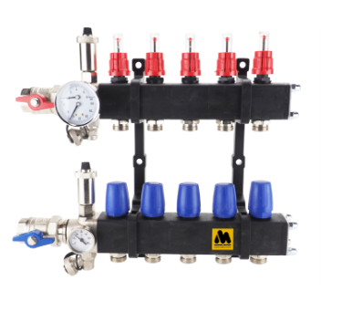
MAGNUM Premium Plastic Open LT
Distribuitor de incalzire in pardoseala
Colectorul MAGNUM Premium Plastic Open este format din elemente individuale din plastic care sunt conectate prin tije filetate. Acest lucru face ca colectorul să fie modular.

Slide 35
MAGNUM Premium Plastic Open LT
Distribuitor de incalzire in pardoseala
Elementele individuale sunt realizate dintr-un plastic din poliamidă armat cu fibră de sticlă, care este foarte potrivit pentru temperaturi ridicate și scăzute. Elementele au o construcție cu pereți dubli care formează automat un strat izolator. Acest lucru face ca acest colector să fie extrem de potrivit pentru încălzire, dar și pentru răcire. Acest strat izolator elimină practic formarea condensului pe colector. Acest colector este din ce în ce mai folosit în combinație cu o pompă de căldură, care se încălzește iarna și se răcește vara. Acest colector este echipat standard cu supape cu bilă de 1 inch, 2 orificii de aerisire automate, 2 supape de scurgere a umplerii, termometru și un termomanometru.

Slide 36
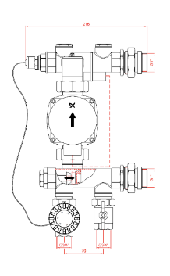
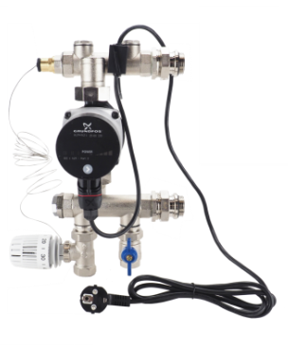
Pompă/regulator de temperatură
Pentru colectoare deschise de încălzire prin pardoseală
Regulatorul de temperatură face ca MAGNUM Premium Stainless Steel Open LT sau MAGNUM Premium Plastic Open LT să fie adecvat pentru sistemele de temperatură înaltă. Regulatorul amestecă înapoi apa caldă de alimentare din cazan pentru a obține temperatura corectă pentru sistemul de încălzire prin pardoseală.
Controlerul este echipat standard cu o pompă ALPHA2 L eficientă din punct de vedere energetic.

Slide 37
ACCESORII
cuprins
www.magnumheating.ro

Slide 38
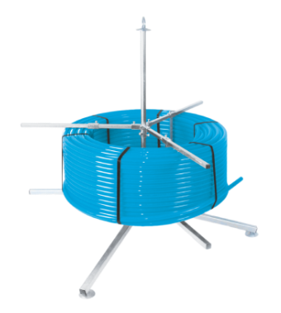
Bobina tub MAGNUM
Sisteme de pozitionare si accesorii
Această bobină de tub este realizată din oțel galvanizat și este echipată cu un rulment puternic cu bile. În plus, bobina este potrivită pentru aproape toate rolele tubulare obișnuite, deoarece montantii miezului interior sunt reglabili manual. Această mulinetă este foarte robustă și are o durată de viață lungă.
Bobina tubului este utilizată pentru derularea rapidă a tubului în timpul instalării sistemelor de încălzire prin pardoseală. Aparatul facilitează și accelerează munca instalatorului și crește confortul muncii acestuia. Bobina tubului este utilizată pentru derularea rapidă a tubului în timpul instalării sistemelor de încălzire prin pardoseală. Asamblarea și dezasamblarea ușoară a dispozitivului fac posibilă mutarea rapidă dintr-un loc în altul.

Slide 39
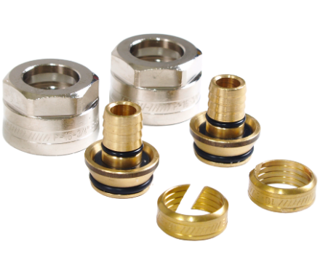
Magnum – EuroConus
Fitinguri de conectare
Cuplajele Eurocone sunt fitingurile ideale pentru a conecta conductele sistemului dumneavoastră de încălzire prin pardoseală la colector. MAGNUM furnizează cuplaje de conectare care sunt potrivite pentru toate țevile de încălzire prin pardoseală MAGNUM Tube cu un diametru de 10 mm, 12 mm, 14 mm, 15 mm, 16 mm, 17 mm, 18 mm sau 20 mm și o grosime a peretelui de până la 2,0 mm ( furnizat la 2 bucăți).

Slide 40
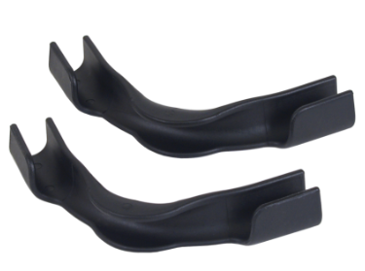
Magnum – suport pentru viraj
Sisteme și accesorii
Suportul de îndoire la 90°C menține țevile de încălzire la un unghi de 90°C și vă permite să procesați țevile ușor și rapid.
Acest suport este foarte potrivit pentru sustinerea tevilor in colturi la montaj in tavane, pardoseli sau suport de la distribuitorul sistemului de incalzire in pardoseala

Slide 41
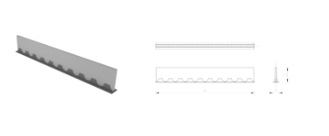
Magnum – Profil de dilatare
Sisteme de instalare și accesorii
În încăperi mai mari de 40 m², este adesea necesară utilizarea profilelor de expansiune în podea. Chiar și atunci când o podea este decalată, o astfel de îmbinare este de obicei necesară. Profilele de expansiune previn crăparea șapei din spații mai mari din cauza expansiunii și contracției.

Slide 42
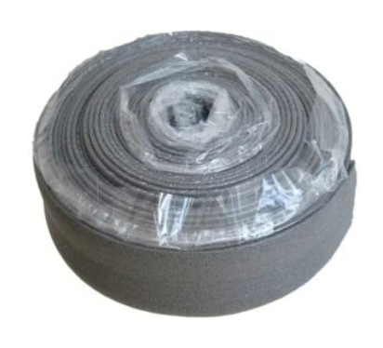
Izolație MAGNUM Edge
Sisteme de pozitionare și accesorii
Izolarea marginilor trebuie aplicată atunci când se utilizează încălzirea prin pardoseală. Această formă de izolație previne pierderile nedorite de căldură și absoarbe dilatarea și contracția podelei. Izolarea marginilor va asigura, de asemenea, că nu se formează punți reci.

Slide 43
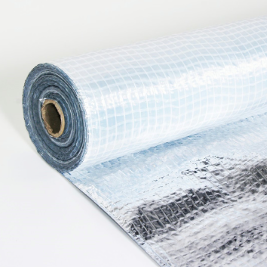
FOLIE de reflexie din aluminiu
Sisteme și accesorii
Folia reflectorizantă din aluminiu este realizată cu o bandă de plastic într-o placă superioară din aluminiu. Folia reflectă căldura pe acoperiș și înlocuiește căldura prin intermediul dispozitivului de bord, ceea ce este extrem de eficient.

Slide 44
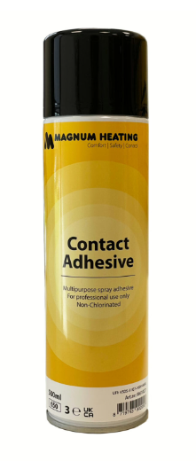
Adeziv de contact MAGNUM
Spray lipici multifuncțional
Acest adeziv de contact a fost special dezvoltat pentru a lipi diferite sisteme de pozare MAGNUM pe pardoseli plate, uscate, fără praf și grăsimi, stabile dimensional, cum ar fi, de exemplu, nisip, ciment și beton. Aplicați adezivul de contact din cutia de spray efervescent în diferite puncte. Adezivul se reticulă în jurul punctului de fixare și astfel leagă sistemele din plastic sau EPS de substrat. Timpul mediu de uscare este de 45-60 de minute. 1 aerosol este suficient pentru aproximativ 5 m ² .
Instrucțiuni de utilizare Temperatura de prelucrare este de cel puțin 15°C. Suprafețele de lipit trebuie să fie uscate, curate, fără grăsimi și praf. Pulverizați un strat uniform de adeziv pe ambele suprafețe, asigurându-vă că este aplicat uniform până la margini. Adezivul este uscat după aproximativ 1-2 min. Rulați sau apăsați ferm materialele. Corectarea nu mai este posibilă. Curățare: reziduurile de adeziv pot fi îndepărtate cu un detergent adecvat.

Slide 45
TERMOSTATE
cuprins
www.magnumheating.ro

Slide 46
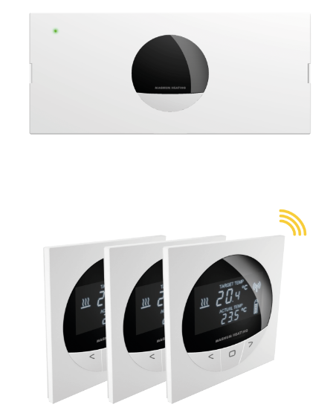
MAGNUM Remote Control Zone
Wireless
MAGNUM Remote Zone Control este un sistem complet pentru controlul încălzirii prin pardoseală. Sistemul este format din termostate care pot fi agățate în orice cameră și un controler care este montat lângă distribuitor. Actuatoarele avansate primesc un semnal prin intermediul controlerului dacă ar trebui să se deschidă sau să se închidă în funcție de cererea de temperatură. Controlați zonele separat prin termostat sau prin tabletă sau smartphone.

Slide 47
MAGNUM Remote Control Zone
Wireless
MAGNUM W-Controller Receptorul MAGNUM W-Controller este special conceput pentru a controla temperatura sistemelor de încălzire prin pardoseală prin intermediul actuatoarelor „normal închise”. Fiecare receptor poate controla 8 zone și poate fi extins după dorință.
MAGNUM W-Termostat Termostatul MAGNUM W-Clock oferă un control precis al temperaturii camerei. Acest termostat cu ceas vă permite să reglați temperatura pe baza unei serii de setări programate care intră în vigoare la diferite momente ale zilei. Termostatul este conectat wireless la MAGNUM W-Controller și transmite un semnal atunci când are loc o schimbare a temperaturii.

Slide 48
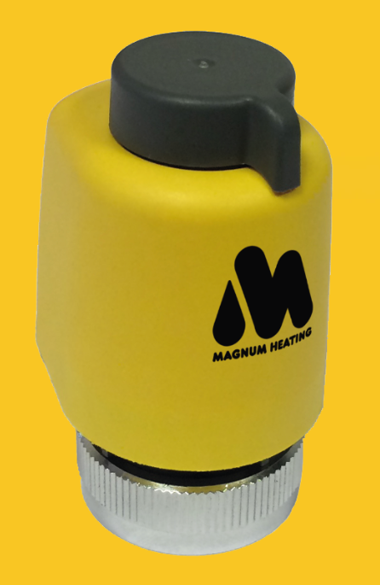
Servomotoare MAGNUM W
Aceste actuatoare electrotermice sunt utilizate pentru funcționarea automată a supapelor de închidere. Când sunt montate pe robinete, actuatoarele opresc automat alimentarea cu apă din cazan. De îndată ce există o cerere de căldură de la sistemul de încălzire prin pardoseală, termostatul, care este conectat la receptor, face ca servomotoarele să deschidă robinetele de închidere, astfel încât apa caldă din cazan să poată fi introdusă în distribuitor. Când se atinge temperatura corectă, aceștia închid din nou supapele de închidere.

Slide 49
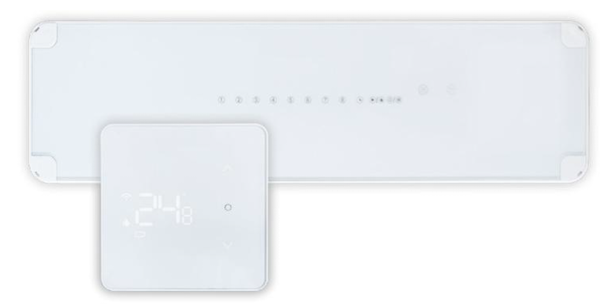
MAGNUM H128 WiFi
Control wireless cu funcționalitate WiFi/Zigbee
pentru sisteme de încălzire prin pardoseală pe bază de apă
Termostatul elegant cu funcționalitate WiFi este un termostat programabil conceput pentru a controla sistemele de încălzire prin pardoseală pe bază de apă. O aplicație este disponibilă în Apple App Store și pe Google Play. Puteți programa și ajusta setările în cadrul aplicației. Termostate suplimentare H 128-T pot fi a dăugate cu ușurință pentru a opera diferite încăperi (grupuri).
H128 Control Center + termostat alb polar

Slide 50
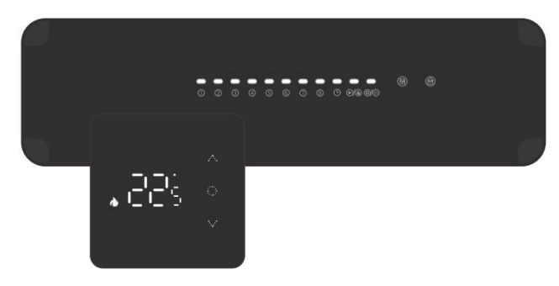
MAGNUM H128 WiFi
Control wireless cu funcționalitate WiFi/Zigbee
pentru sisteme de încălzire prin pardoseală pe bază de apă
Conexiune wireless
Termostatele inteligente comunică prin semnale RF868 cu wireless H128-CC pentru a controla zonele de încălzire prin pardoseală sau de răcire. Termostatele comunică și cu gateway-ul prin protocolul Zigbee și astfel se conectează la routerul WIFI, astfel încât utilizatorul final să poată controla termostatul printr-o aplicație
H128 Control Center + termostat negru grafit

Slide 51
MAGNUM H128 WiFi
Control wireless cu funcționalitate WiFi/Zigbee
Centru de control H128 cu comunicație fără fir H128-CC funcționează printr-o conexiune fără fir cu termostatele prin semnale RF 868MHz și furnizează comenzile de deschidere și închidere actuatoarelor termice. H128 CC se poate conecta la maximum 8 termostate fără fir și poate controla maximum 10 actuatoare pe zonă, cu maximum 64 per centru de control răspândit în toate grupurile.
pentru sisteme de încălzire prin pardoseală pe bază de apă
Extindere Până la 8 H128-CC fără fir pot fi conectate în cascadă. Cascada se poate face printr-o legătură cu fir. La cascadă, toate celelalte centre de cablare sunt sincronizate cu primul centru de cablare din opțiunea Încălzire/Răcire și ieșirea pentru închiderea sau deschiderea cazanului sau a pompei de căldură este trimisă de primul centru d e cablare.
H128 Control Center + termostat

Slide 52
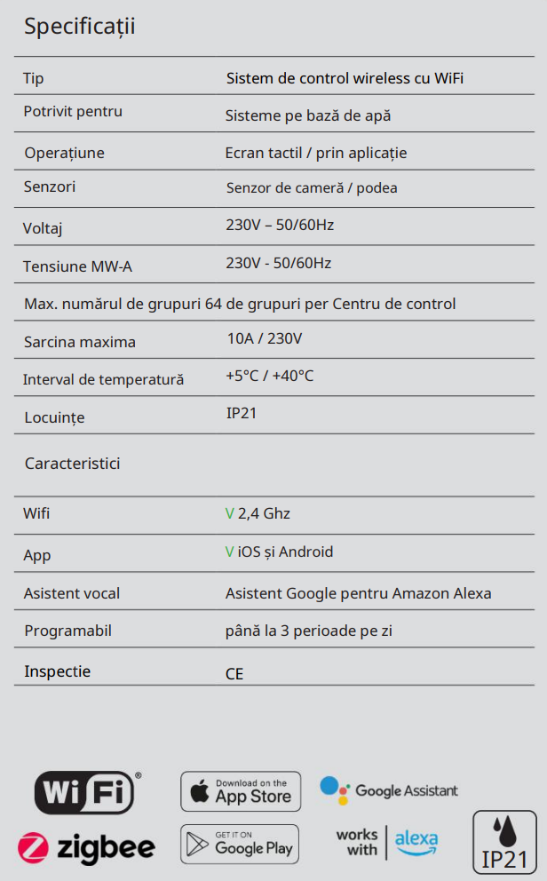
MAGNUM H128 WiFi
Control wireless cu funcționalitate WiFi/Zigbee
Specificații
Caracteristici

Slide 53
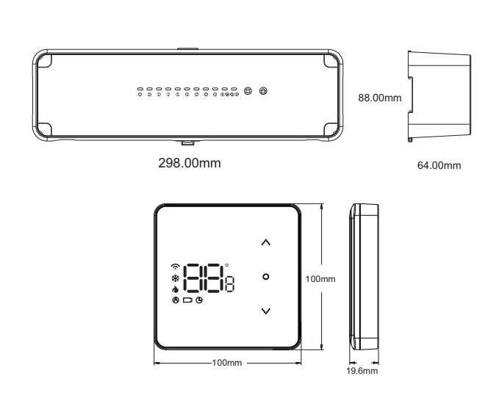
MAGNUM H128 WiFi
Control wireless cu funcționalitate WiFi/Zigbee
Detalii tehnice
Centru de control H64-CC
Sursa de alimentare 100-240VAC 50/60Hz (max. 10A)
Comunicare: RF 868Mhz
Distanța de transmisie wireless: max 100M Temperatura de lucru. umiditate 0~50°C, 0~80%RH
(fără condensare)
Culoare alb polar
Dimensiuni 298 x 88 x 64 mm
Valoarea IP IP40

Slide 54
MAGNUM H128 WiFi
Control wireless cu funcționalitate WiFi/Zigbee
H128-T Termostat
Putere: baterie 2AA
Durata de viata a bateriei: 1 an
Temperatura mediului de lucru. & Umiditate 0~50°C, 0~80%RH (fără condens.)
Interval de afisare a temperaturii 0 ~ 50°C Precizia afisajului 0,1°C
Culoare alb polar negru grafit
Dimensiuni (LxLxD) 100 x 100 x 19,6 mm
Clasa IP IP21
Garantie 2 ani garantie pentru functionarea electrica.

Slide 55
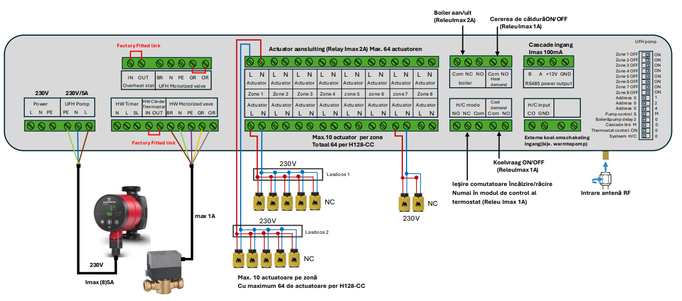
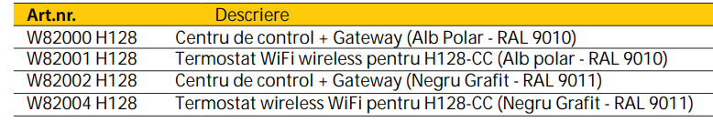
MAGNUM H128 WiFi

Slide 56
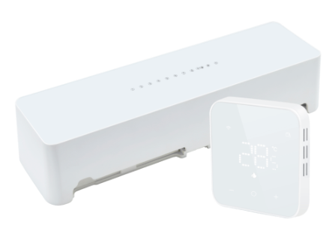
MAGNUM H64
Control prin cablu
NOTĂ: Acest produs este disponibil începând cu T2 2022.
H64 este un sistem de control prin cablu cu funcționalitate WiFi pentru sistemele de încălzire prin pardoseală pe bază de apă. Elegantul termostat H64-MT cu funcționalitate WiFi este un termostat programabil conceput pentru a controla sistemele de încălzire prin pardoseală pe bază de apă. O aplicație este disponibilă în Apple App Store și pe Google Play. În cadrul aplicației, puteți programa și ajusta setările. Termostate secundare H64-ST suplimentare pot fi adăugate cu ușurință pentru a controla diferite încăperi (grupuri).

Slide 57
MAGNUM H64
Control prin cablu
H64-CC
Până la 8 controlere (1 master, 7 termostate slave)
Până la 12 grupuri/actuatori (port 1-4 dublu și portul 5-8 simplu)
Funcție de încălzire și răcire
Putere cu 2 fire și comunicare între Centrul de control și termostate
Controlat prin WiFi
Compatibil cu multe sisteme de casă inteligentă.
Aplicație pentru IOS și Android
gata pentru Google Assistant.
Instalare ușoară
Design minimalist

Slide 58


SC. Magnum Heating S.R.L. Intrarea Învingătorilor, Nr. 27 A , Sector 3, București
T: +4.0314.361.836
M: +4.0771.649.216
M: +4.0724.204.888
M: +4.0740.029.735
E: comercial@magnumheating.ro
W: www.magnumheating.ro
www.magnumheating.ro

